Slide 1


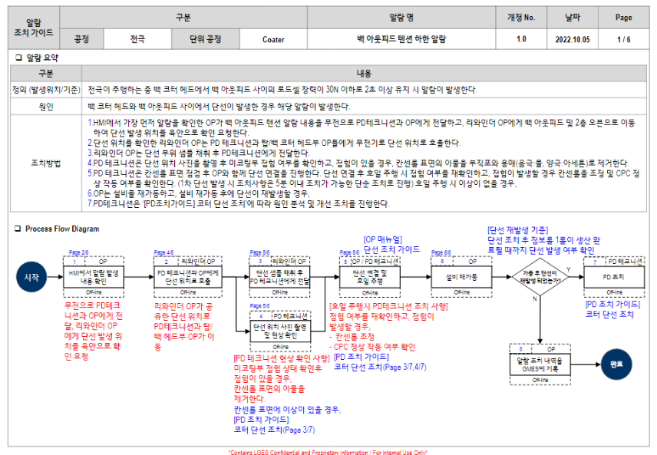
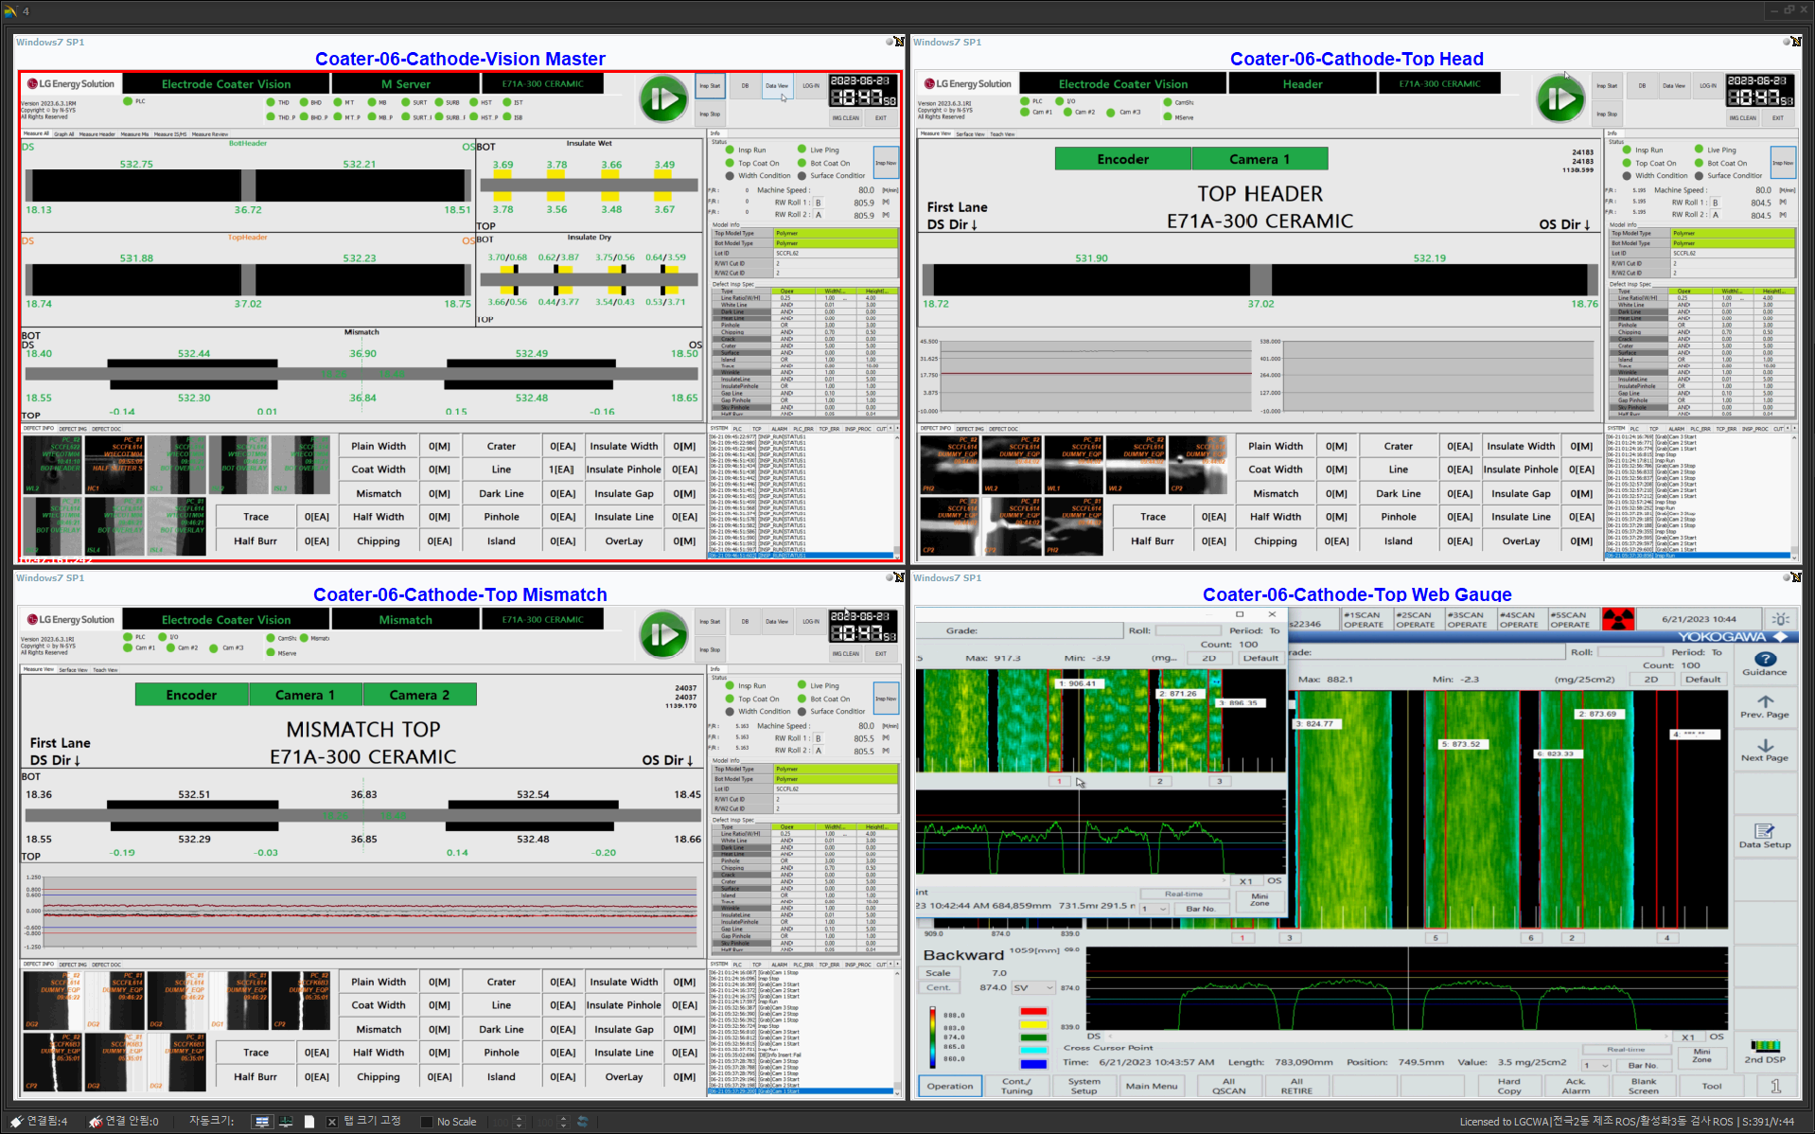




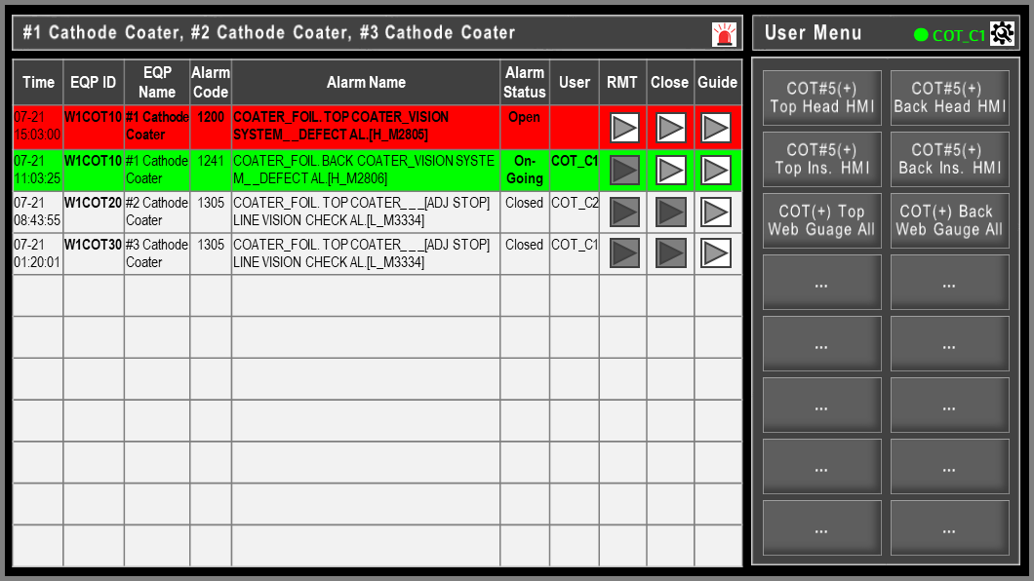





3-5) Factova ROS - “국내외 생산현황을 한눈에 파악하고, 원격으로 제어하기”
Q1. Why ROS인가요?
Q2. ROS가 무엇이고, 업무에 잘 적용된 모습은?
Q3. ROS를 쓰면 무엇이 좋아지나요?
원격 모니터링 및 공정제어를 위한 화면 구성
국내 →해외 안정화 지원
국내
해외
[알람대응시간 ]
[생산 Loss]
1
3
동시통역
검사설비
Day
39%
Day
60%
시스템
작업자 교육, 현황 확인/분석/개선
구축 전
구축 후
구축 전
구축 후
2
해외 →국내 검사업무 진행
국내
해외
검사설비
ROS PC
트래픽 절감
“현장에서 자체적으로 해결하기 어려운 설비 이슈가 발생해도 실시간 원격 협업을 통해 빠르게 해결할 수 있게 되었습니다.”
시스템
1
원격 업무 수행 지원
현재 작업 및 Alarm에 맞는 프로세스 및 작업 가이드를 화면에 자동으로 표시
원격 운영으로 소수의 인력이 다수의 공정/검사 설비를 제어
제조 현장의 장애 대응을 원격으로 수행
제조 현장 장애 대응 中 ROS와 IT 시스템과의 연계를 통해 다양한 정보 활용
검사 설비의 검사 결과를 AI 등을 활용하여 원격으로 판정
Local/Global 통합 모니터링 운영을 통해 각종 이슈 신속 대응
Global Operation을 위한 동시통역 및 네트워크 Traffic 최적화 지원
A사 설비관리자
2
장애 알람 및 조치
자동으로 위험 상황에 대한 알람이 연동되어 표출되고, 원격 조작 지원
필요한 시점에 필요한 설비 화면을 작업자의 선호 언어에 맞추어 표출
원격 검사 및
IT 시스템 연계
현재 작업 및 Alarm에 대응되는 IT Data를 유관 시스템에서 연계하여 표시
원격 검사를 위한 제품 상태 정보 화면 및 AI/데이터 분석 결과 표시
“Global ROS 도입 후 장애에 대한 빠른 대응과 효율적인 품질 검사로 인해 해외 법인에서의 생산 Loss가 크게 감소하였습니다.”
3
B사 생산팀 현업
“해외 법인의 원격 운영 방향성 수립에 어려움이 있어요.”
“해외 공장에서는 장애 지원 및 조치에 시간이 오래 걸려요.”
“공정제어 및 관제에 필요한 인원을 최소화하고 싶어요.”
I
원격 모니터링을 통한 공정 상태 확인
Grade
(성숙도)
II
Local ROS의 구축을 통한 빠른 현장 대응 및 원격 검사 수행
III
Global ROS기반의 통합 모니터링 및 AI 기반 공정제어/검사
Global Operation도 대응 가능한 원격 운영지원 솔루션 필요
원격 검사 및 원격 공정운영을 통한 해외 법인 제조경쟁력 강화
Global 생산운영환경에서 빠른 현장 대응으로 제조경쟁력 강화
해외법인 지원 원격 체계 구축으로 장애 대응시간 절감
통합 원격지원 센터 구축으로 업무 효율성 향상
Local ROS : 현지 법인 ROS/Global ROS : 각 현지 법인 간의 ROS 개념

